Slide 1
ĐẠI Ý
Là gì?
Tiến sĩ Rick Griffith • Trường Kinh Thánh Singapore • www.BibleStudyDownloads.org
Notes:
Turn to page 29 in the notes

Slide 2
Tầm Quan Trọng của “Đại Ý”
29
“phần khẳng định chính trong định nghĩa của chúng ta về giảng giải kinh cho rằng “giảng giải kinh là sự truyền thông một khái niệm Kinh Thánh.” Câu ấy khẳng định điều hiển nhiên này. Một bài giảng nên là một viên đạn một đầu (bullet) chứ đừng là viên đạn bi (buckshot). Lý tưởng mà nói, mỗi bài giảng là sự giải nghĩa, giải thích, hay áp dụng chỉ một ý chính được hỗ trợ bởi các ý tưởng khác, hết thảy đều rút ra từ một phân đoạn hay nhiều phân đoạn Kinh Thánh”
(Haddon Robinson, Biblical Preaching, 33)

Slide 3
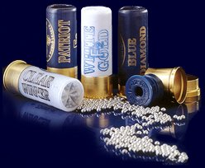
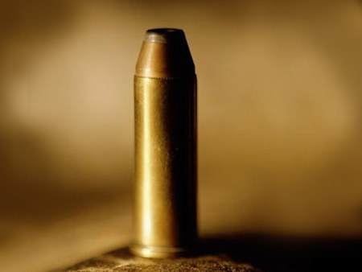
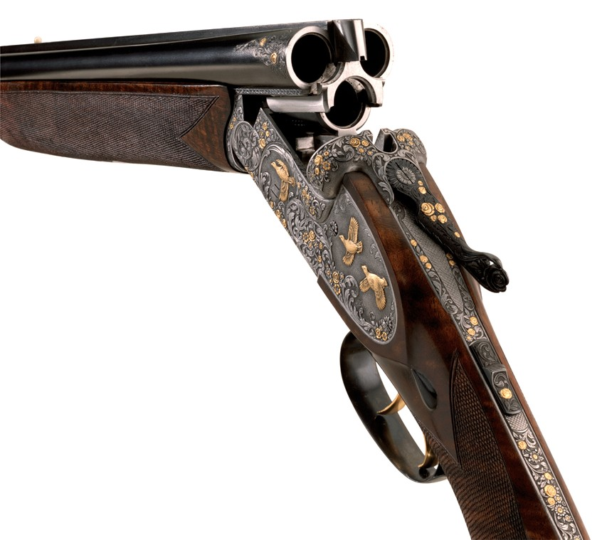
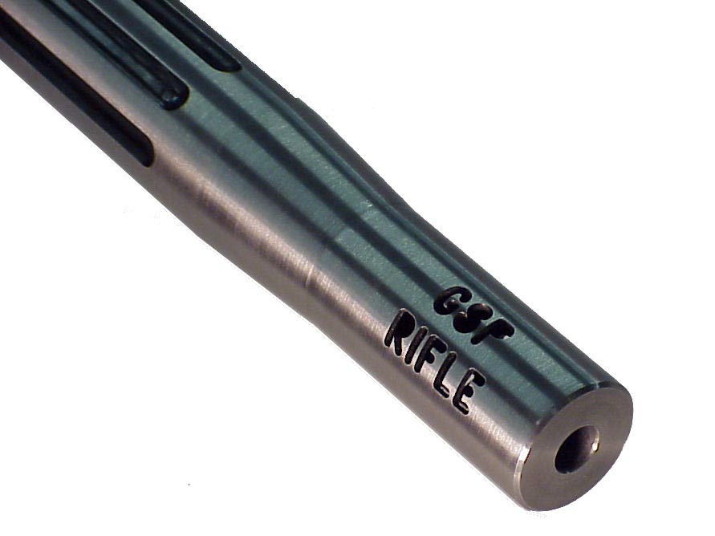

Slide 4
Tầm Quan Trọng của “Đại Ý”
29
“phần khẳng định chính trong định nghĩa của chúng ta về giảng giải kinh cho rằng “giảng giải kinh là sự truyền thông một khái niệm Kinh Thánh.” Câu ấy khẳng định điều hiển nhiên này. Một bài giảng nên là một viên đạn một đầu (bullet) chứ đừng là viên đạn bi (buckshot). Lý tưởng mà nói, mỗi bài giảng là sự giải nghĩa, giải thích, hay áp dụng chỉ một ý chính được hỗ trợ bởi các ý tưởng khác, hết thảy đều rút ra từ một phân đoạn hay nhiều phân đoạn Kinh Thánh”
(Haddon Robinson, Biblical Preaching, 33)

Slide 5
Quá trình Chuẩn bị bài giảng giải kinh
Dựa theo Preparing Expository Sermons của Ramesh Richard
KINH THÁNH
BÀI GIẢNG
5 Điều chúng ta mong độc giả sẽ đáp ứng
Não
4 Ba câu hỏi triển khai
Cây cầu mục đích
3.2 Ý giải kinh
YGK
Tim
YBG
6 Ý bài giảng
7 Bố cục bài giảng
8 Công bố
9 Dẫn nhập/
Kết luậnl
3.1 Bố cục
giải kinh
Cấu trúc
Bộ xương
Cấu trúc
2 Phân tích
Nghiên cứu
Thịt
Giảng
10 Viết &
Giảng
1 Chọn KT
Chữ trắng cho thấy 10 bước theo Haddon Robinson, Biblical Preaching
Dr Rick Griffith, Singapore Bible College

Slide 6
Những Tên Khác cho Đại Ý
Ý Bài Giảng
Định Đề
29
Ý trọng tâm
Câu tổng hợp
Khái Niệm Kinh Thánh
Câu Ý Chính của Bài Giảng(CYC)
Ý Chính
Ý chủ đạo
Tư tưởng chính
Tư tưởng trọng tâm
Ý Bài giảng
Câu chính đề
Câu tuyên bố chủ đề - phụ đề

Slide 7
Hình Thành Câu Ý Chính (CYC)
29
Chủ Đề
(Chủ tố)
Phụ Đề
(chi tiết)
Câu hỏi
Câu trả lời
Lý do con người phải ngợi khen Đức Chúa Trời …
Phương thức kiểm chứng tính cách của một người …

Slide 8
Sự khác nhau là gì?
29
Đề tài
Chủ đề (đề tài câu chuyện)
Từ duy nhất
Nhiều hơn 1 từ
Không 1 câu hỏi
Có thể được diễn đạt như như câu hỏi
“Con đường đến tình yêu"
“chúng ta nên yêu Ntn?"
“Những lý do để Yêu"
“Tại sao chúng ta nên yêu?"
“Tình yêu"

Slide 9
Thực Hành…
29a
Tựa
Chủ đề
Y.C
1. Đức Chúa Trời đặt để chúng ta lại thành một gia đình để chúng ta có thể giúp đỡ lẫn nhau
2. Một người đem lại sự hòa thuận là gì?
Ai là người đem lại sự hòa thuận?

Slide 10
Thực Hành…
29a
Tựa
Chủ đề
Y.C.
3. Không Gì Thay Thế Cho Lãnh Đạo.
4. Đơn Thuốc của Đức Chúa Trời cho sự Lo Lắng là gì?

Slide 11
Thực Hành…
29a
Tựa
Chủ đề
Y.C.
5. Một trong những phẩm tính quan trọng của đầy tớ Đức Chúa Trời là phụ thuộc vào Đức Chúa Trời.
6. Cơ Đốc nhân tận hiến, cam kết can đảm, và tiếp tục tin chắc là ba cột trụ nền tảng cho một Hội thánh có tâm tình truyền giáo.

Slide 12
Thực Hành…
29a
Tựa
Chủ đề
Y.C.
7. Công việc của bạn có ý nghĩa với Chúa như thế nào và tại sao?
8. Là đầy tớ trung thành của Đức Chúa Trời cho đến cuối cùng là phẩm tính thứ ba của một đầy tớ trung thành của Đức Chúa Trời

Slide 13
Thực Hành…
29a
Tựa
Chủ Đề
Y.C
9. Là Cơ Đốc nhân, chúng ta phải để tâm trí mình vào Chúa Giê-xu.
10. Tại sao nhiều người đầu sẽ nên rốt và rốt sẽ nên đầu?

Slide 14
Quá trình Chuẩn bị bài giảng giải kinh
Dựa theo Preparing Expository Sermons của Ramesh Richard
KINH THÁNH
BÀI GIẢNG
5 Điều chúng ta mong độc giả sẽ đáp ứng
Não
4 Ba câu hỏi triển khai
Cây cầu mục đích
3.2 Ý giải kinh
YGK
Tim
YBG
6 Ý bài giảng
7 Bố cục bài giảng
8 Công bố
9 Dẫn nhập/
Kết luậnl
3.1 Bố cục
giải kinh
Cấu trúc
Bộ xương
Cấu trúc
2 Phân tích
Nghiên cứu
Thịt
Giảng
10 Viết &
Giảng
1 Chọn KT
Chữ trắng cho thấy 10 bước theo Haddon Robinson, Biblical Preaching
Dr Rick Griffith, Singapore Bible College

Slide 15

Ý Giải Kinh: Lý do Hội Thánh phải phục hồi Cơ Đốc nhân phạm tội một cách đúng đắn là vì sự phục hồi được thực hiện như là thẩm quyền của Đức Chúa Trời được bày tỏ.
  (15-17) Cách thức đúng đắn mà Hội Thánh cần phục hồi Cơ Đốc nhân phạm tội là giữ vấn đề trong sự riêng tự với mức tối đa có thể.
  (18-20) Lý do Hội thánh có thể phục hồi hay rút phép thông công của một tín hữu phạm lỗi là vì điều này thể hiện thẩm quyền của chính Đức Chúa Trời.

Slide 16

Ý chính:
Ý Giải Kinh: Lý do Hội Thánh phải phục hồi Cơ Đốc nhân phạm tội một cách đúng đắn là vì sự phục hồi được thực hiện như là thẩm quyền của Đức Chúa Trời được bày tỏ.
Chúng ta phải phục hồi thuộc viên phạm tội một cách đúng đắn vì chúng ta đại diện Đức Chúa Trời hành động

Slide 17


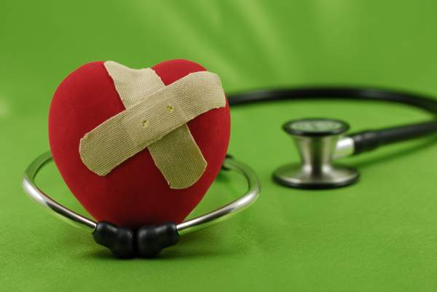
Chúng ta phục hồi Cơ Đốc nhân phạm tội một cách đúng đắn như thế nào?
Câu hỏi đầu tiên hôm nay( cc. 15-17)
Notes:
Fill in your bulletin outline

Slide 18

The Point of Verses 15-17
34d
I. Cách của Chúa là để khôi phục tín hữu trong tội lỗi là để giữ cho vấn đề này là riêng tư nhất có thể (15-17).

Slide 19

Câu hỏi thứ hai của chúng ta được trả lời trong câu 18-20:
Tại sao chúng ta phải phục hồi Cơ Đốc nhân phạm tội một cách đúng đắn?

Slide 20

Các điểm của câu 18-20
Tại sao chúng ta lại phục hồi tội lỗi của những cơ đốc nhân cách đúng đắn?
II. Hội thánhcủa chúng tôi hoạt động như một phần mở rộng của uy quyền của chính ĐCT!

Slide 21
Black

Slide 22


Tuyên Đạo Pháp—BibleStudyDownloads.org
Tải Về Tài Liệu Nghiên Cứu Kinh Thánh
Notes:
Preaching/Homiletics VN

